Slide 1
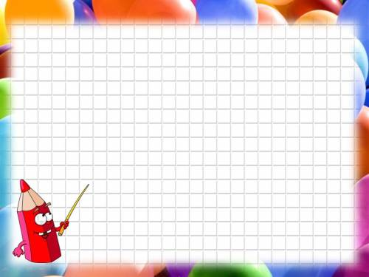
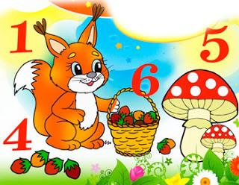
МУНИЦИПАЛЬНОЕ БЮДЖЕТНОЕ ДОШКОЛЬНОЕ ОБРАЗОВАТЕЛЬНОЕ УЧРЕЖДЕНИЕ «ДЕТСКИЙ САД №14
«СКАЗКА» П. ДЕМЬЯНОВКА»
Формирование элементарных математических представлений детей среднего возраста через сказку
Воспитатель: Лохина И.А.

Slide 2
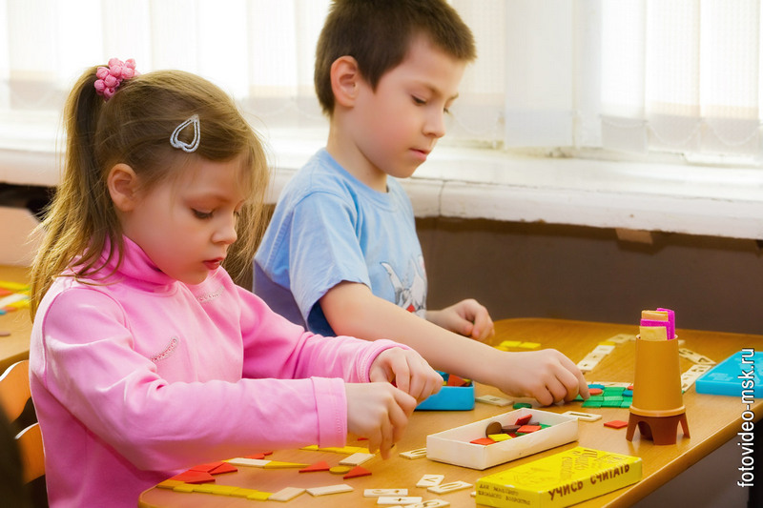
Прежде чем давать знания, надо научить думать, воспринимать, наблюдать.
В. Сухомлинский

Slide 3
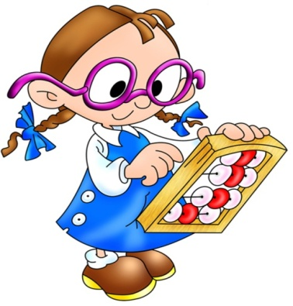
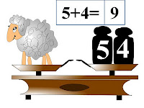
АКТУАЛЬНОСТЬ
Математика - это одна из наиболее важных областей знания современного человека. В наше время, когда люди широко используют технику (в том числе и компьютерную) - это требует от каждого определенного минимума математических знаний и представлений. В мир математики ребенок попадает с маленького возраста. А в течении всего дошкольного возраста у ребенка начинают формироваться элементарные математические представления, которые в дальнейшем будут служить фундаментом для развития его интеллекта и учебной деятельности. Математика для дошкольников позволяет одновременно решить сразу несколько задач, главная из которых - это привить детям основы логического мышления и научить простому счету.

Slide 4
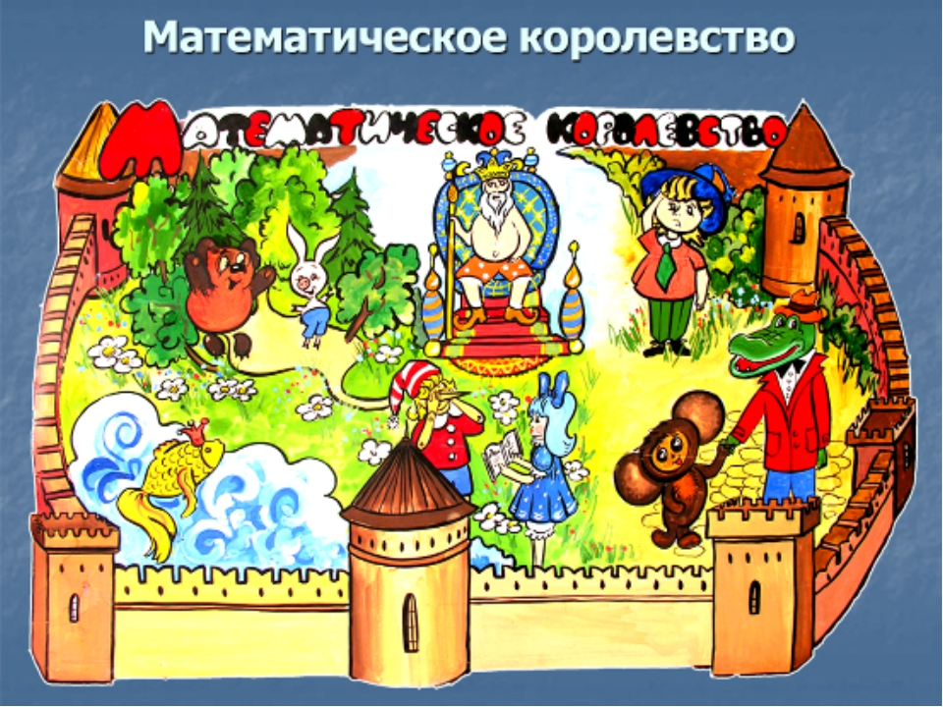
Формирование математических представлений происходит эффективнее с помощью сказок - это облегчает процесс обучения и заинтересовывает детей (так как дети дошкольного возраста любят сказки, герои сказок любимы детьми, почти во всех сказках можно найти математическое начало, поэтому и принимается, и усваивается детьми незаметно, и легко).

Slide 5
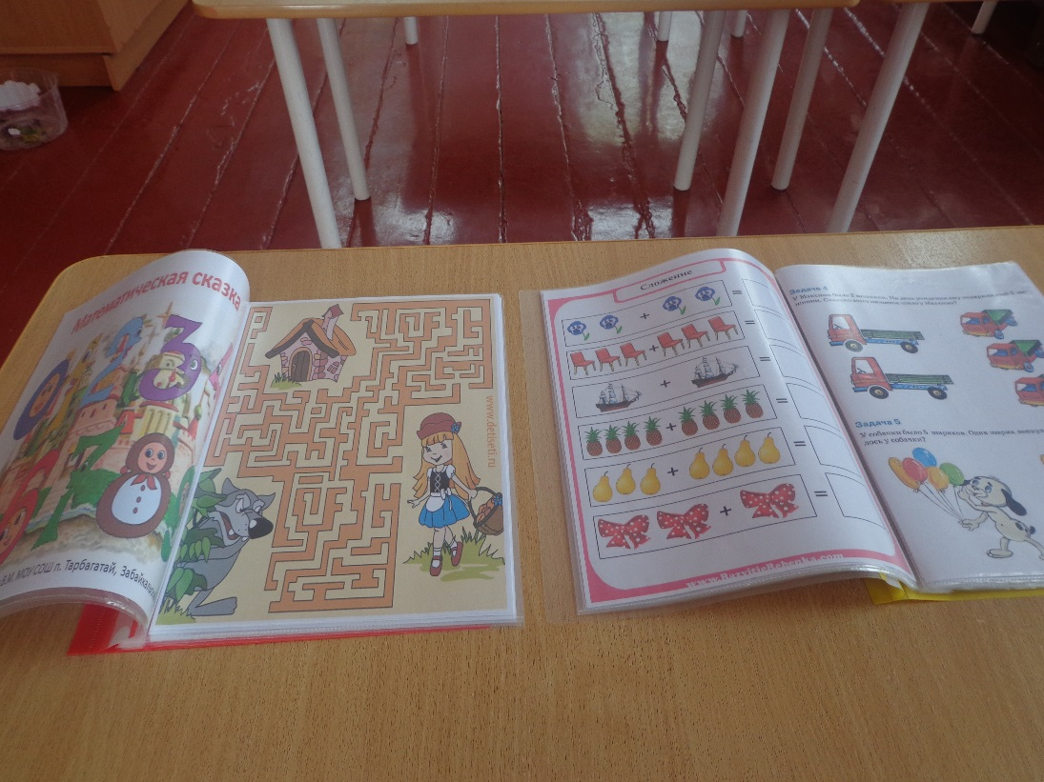
Использование сказки в процессе обучения позволяет нам найти путь в сферу эмоций ребёнка, что стимулирует его умственную деятельность, развивает наблюдательность, память, интерес к предмету.
Сказку считаю одним из важных средств формирования элементарных математических представлений у дошкольников.

Slide 6
Цель:
- создание системы работы по развитию математических представлений посредством создания сказочных ситуаций для детей дошкольного возраста.
- Активно воздействовать на всестороннее развитие детей: обогащать новыми представлениями и понятиями; закреплять знания; активизировать мыслительную деятельность(умение сравнивать обобщать, классифицировать, анализировать).
Развивать умение определять представленные направления от себя, двигаться в заданном направлении; обозначать словами положения предметов по отношению к себе; познакомить с пространственными отношениями (далеко-близко).
- Расширять представление детей о частях суток, их характерных особенностях последовательности детей о частях суток, их характерных особенностях последовательности; закреплять значение слов: вчера, сегодня завтра.
Задачи:

Slide 7
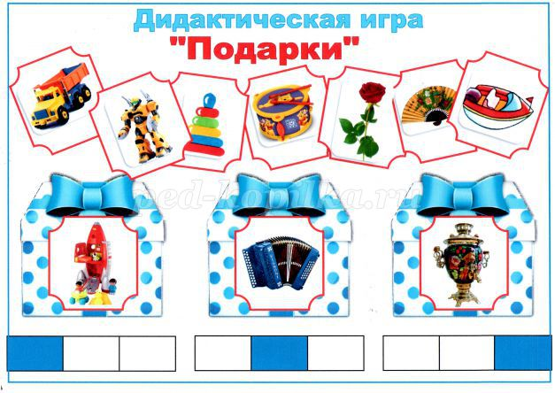
НОВИЗНА ОПЫТА
заключается в разработке и использовании математических игр и упражнений с элементами сказок в работе с детьми дошкольного возраста.

Slide 8
принцип индивидуального подхода
ПРИНЦИПЫ
ДИДАКТИКИ
принцип научности обучения и его доступности
принцип активности
принцип последовательности

Slide 9
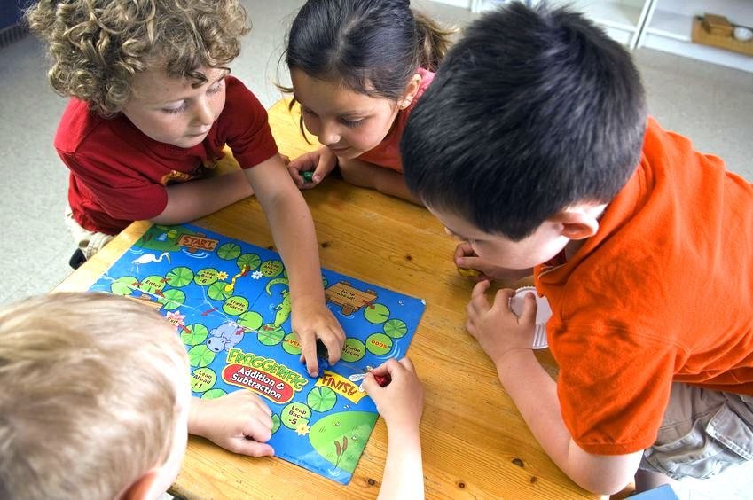
МЕТОДЫ ОБУЧЕНИЯ
наглядный
игровой
словесный
практический

Slide 10
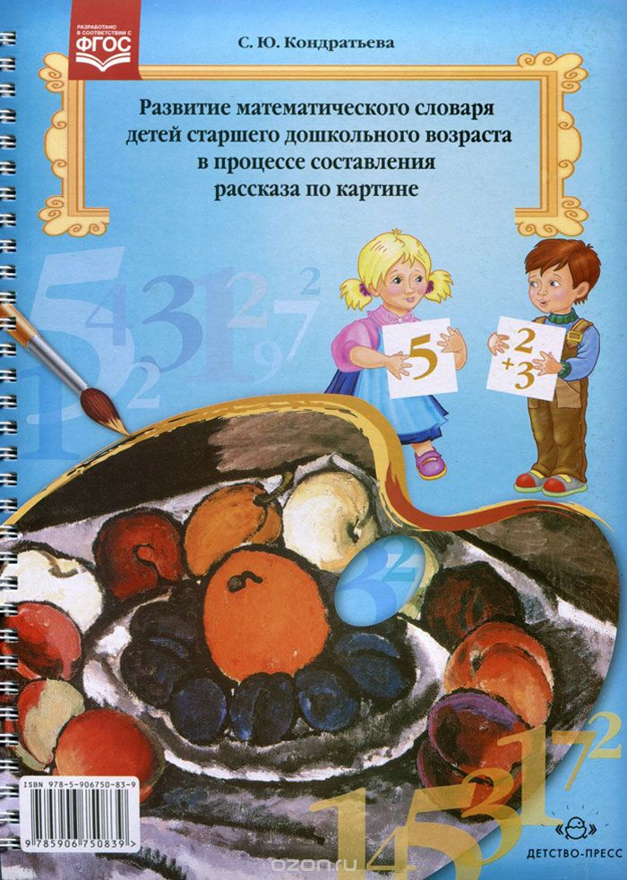



Дети проявляют любознательность, задают вопросы взрослым и сверстникам, интересуются причинно-следственными связями, склонен наблюдать, экспериментировать.

Slide 11
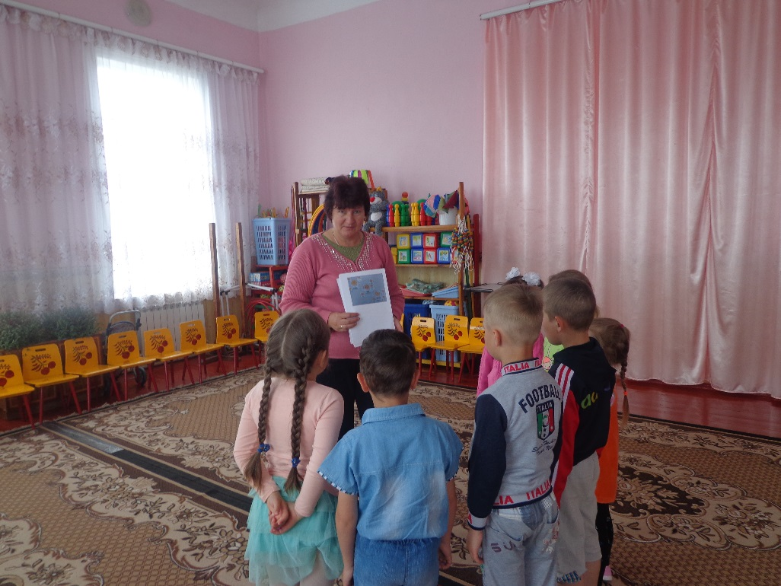
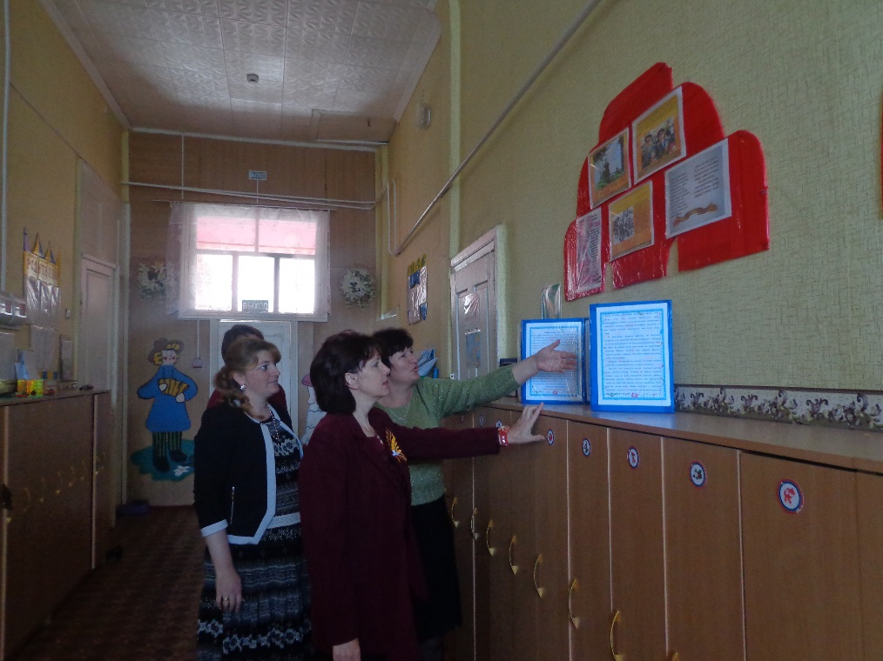
Работа с детьми
Работа с родителями

Slide 12
Педагогические условия
Учёт возрастных, речевых, психических и индивидуальных особенностей дошкольников.
Использование игр в непосредственно образовательной деятельности и в режимных моментах.
Привлечение родителей и педагогов в процесс формирования математических представлений посредством сказки у детей дошкольного возраста.

Slide 13
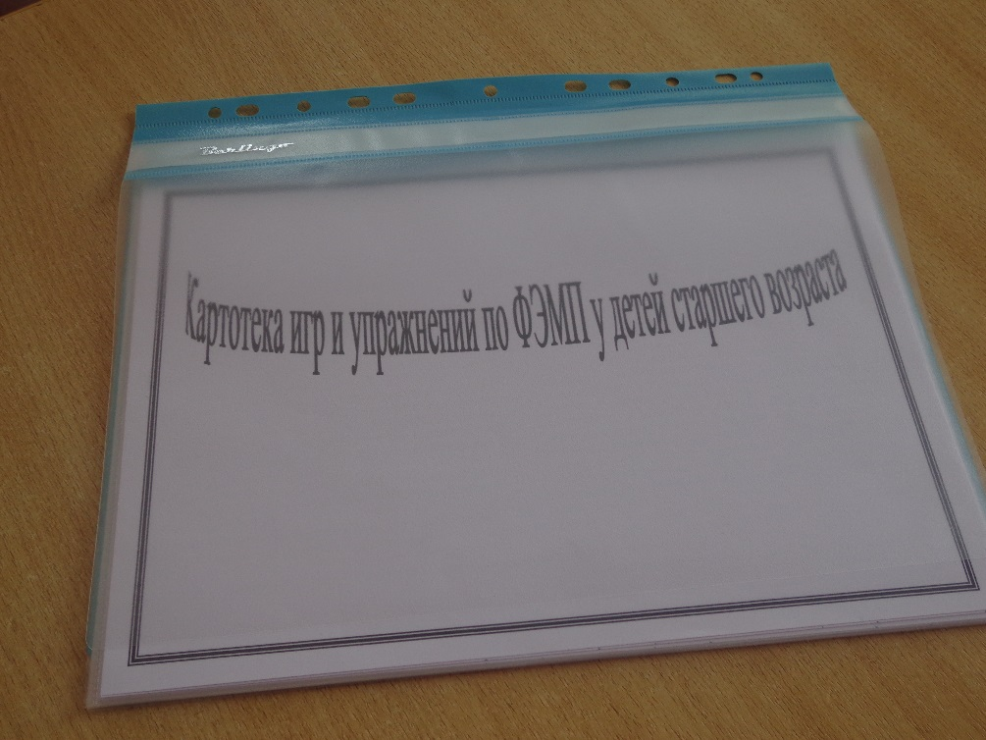
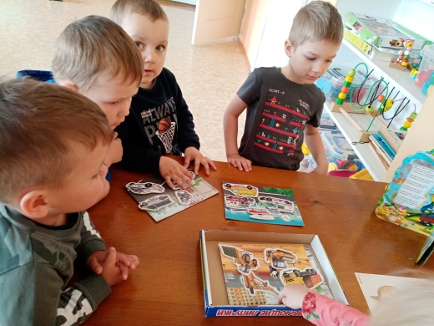


Slide 14
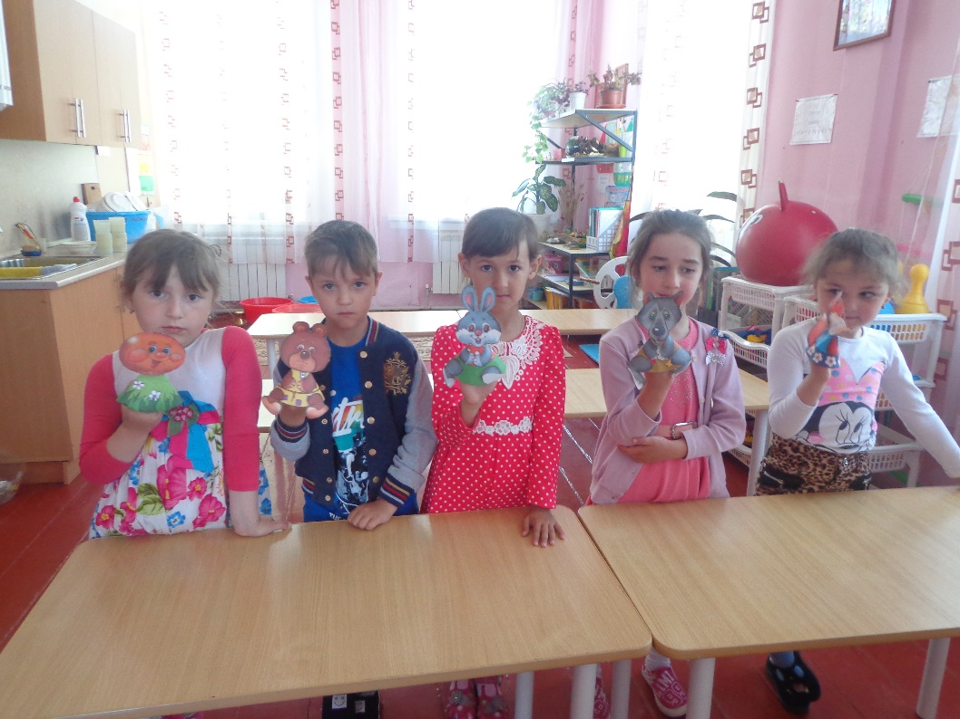
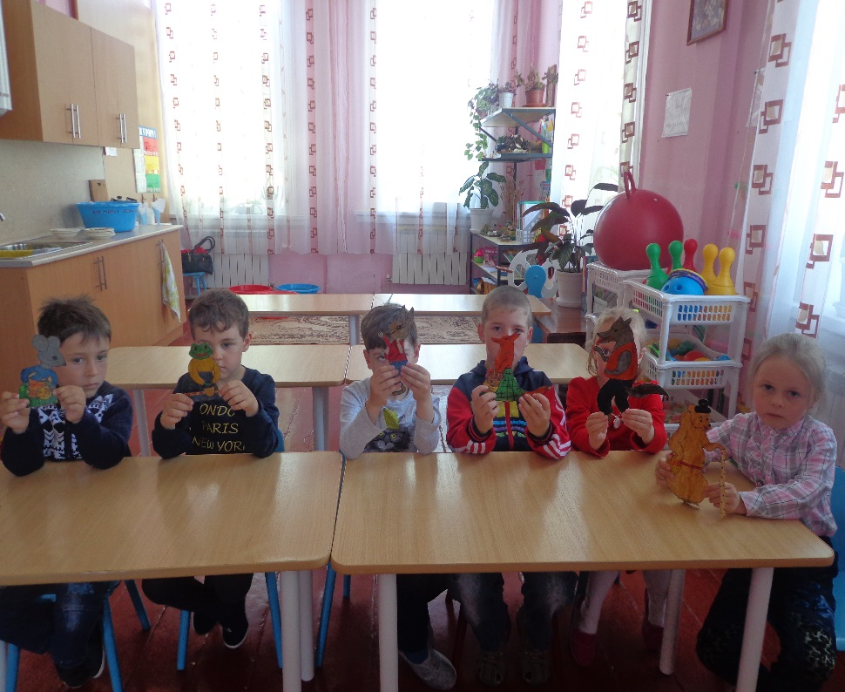
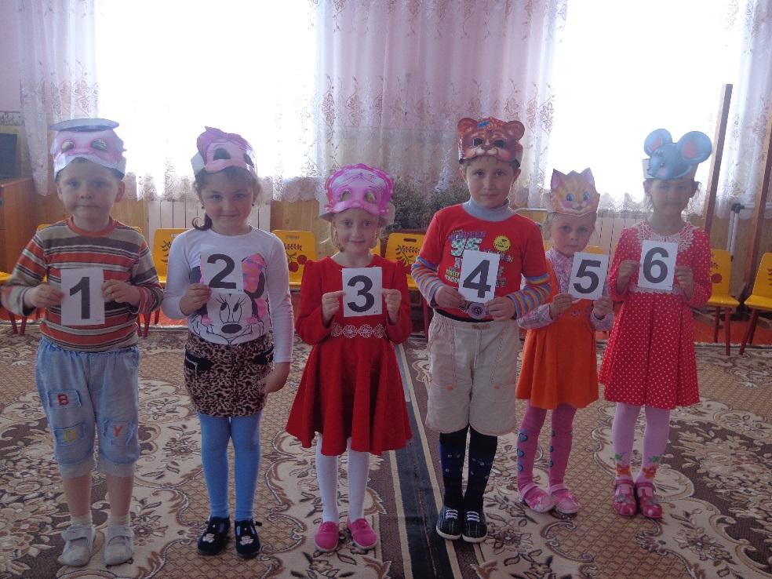

Slide 15


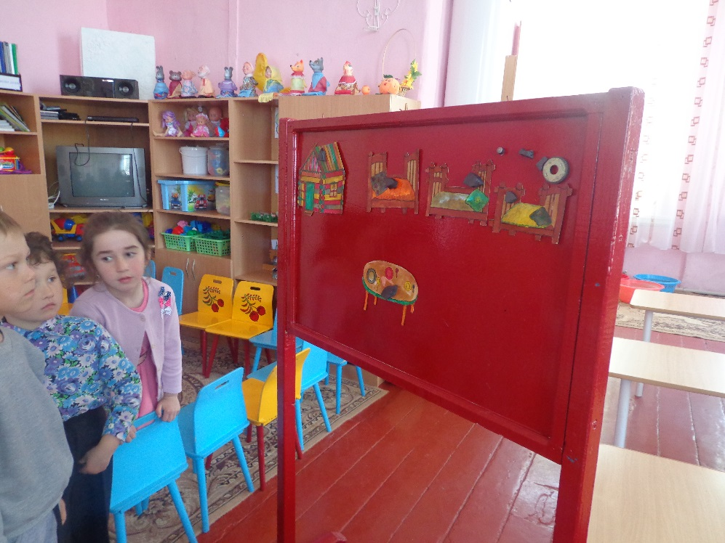

Slide 16
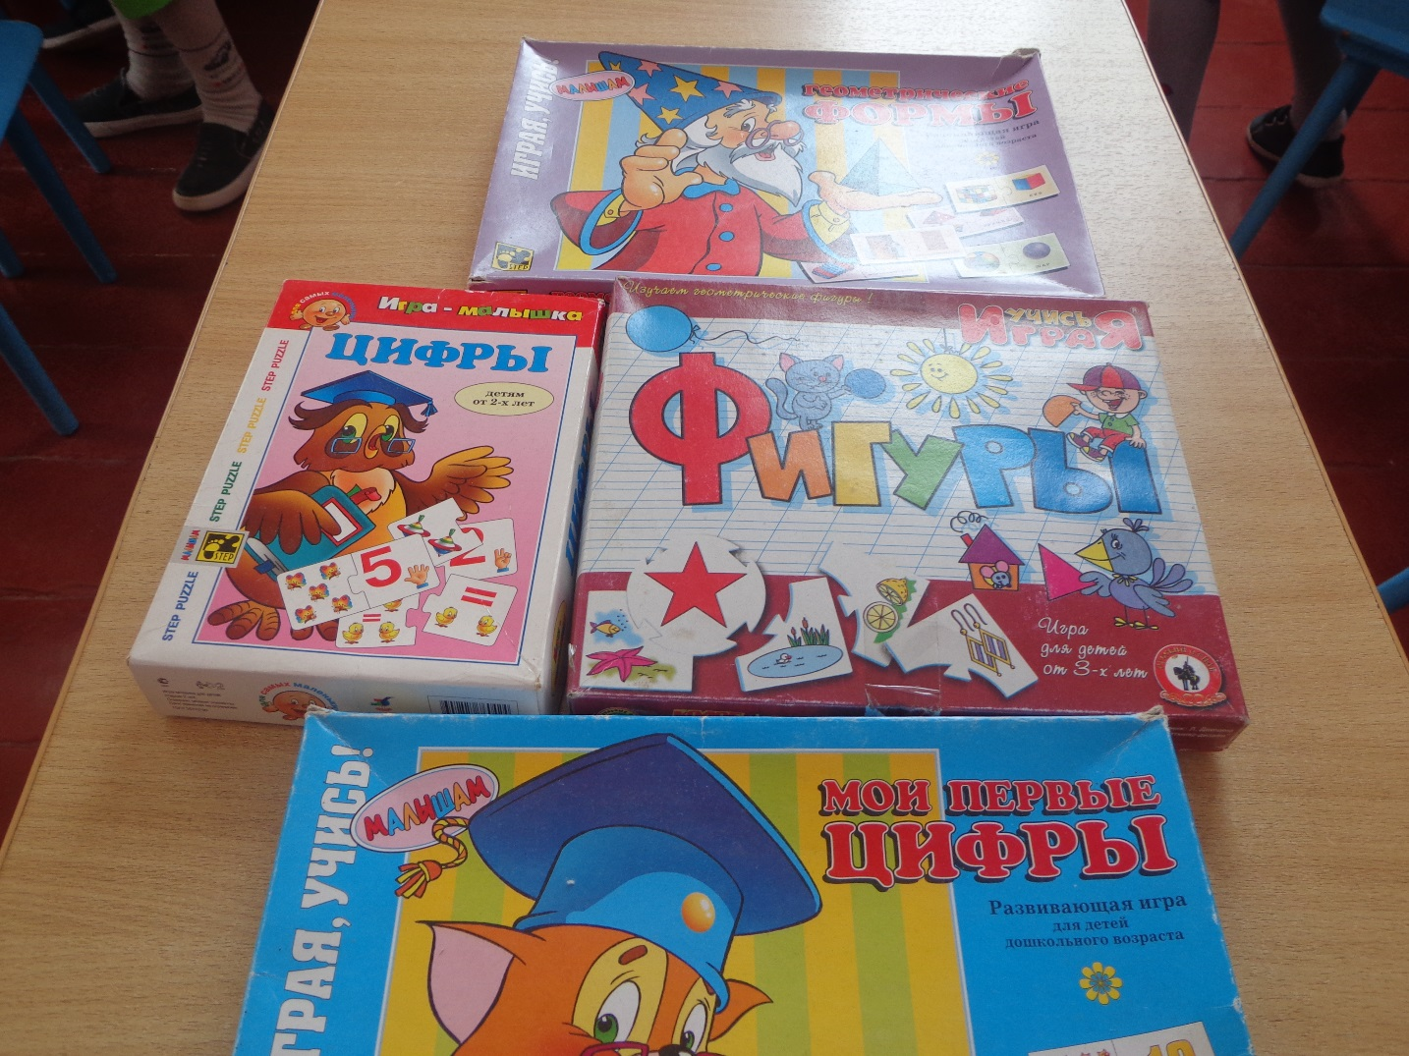

Slide 17

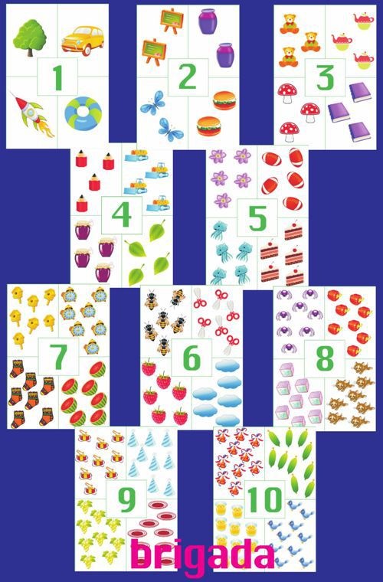

Slide 18
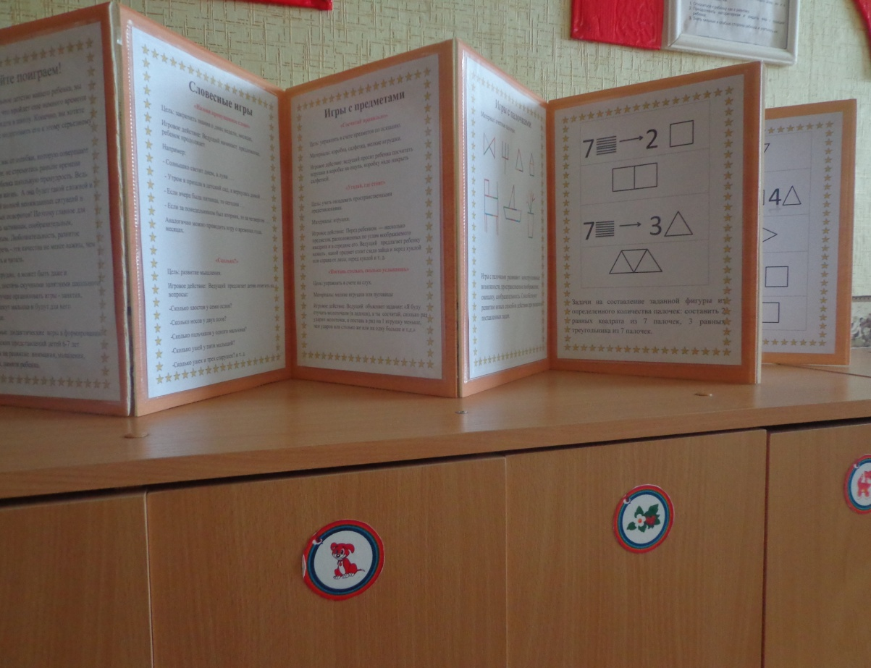
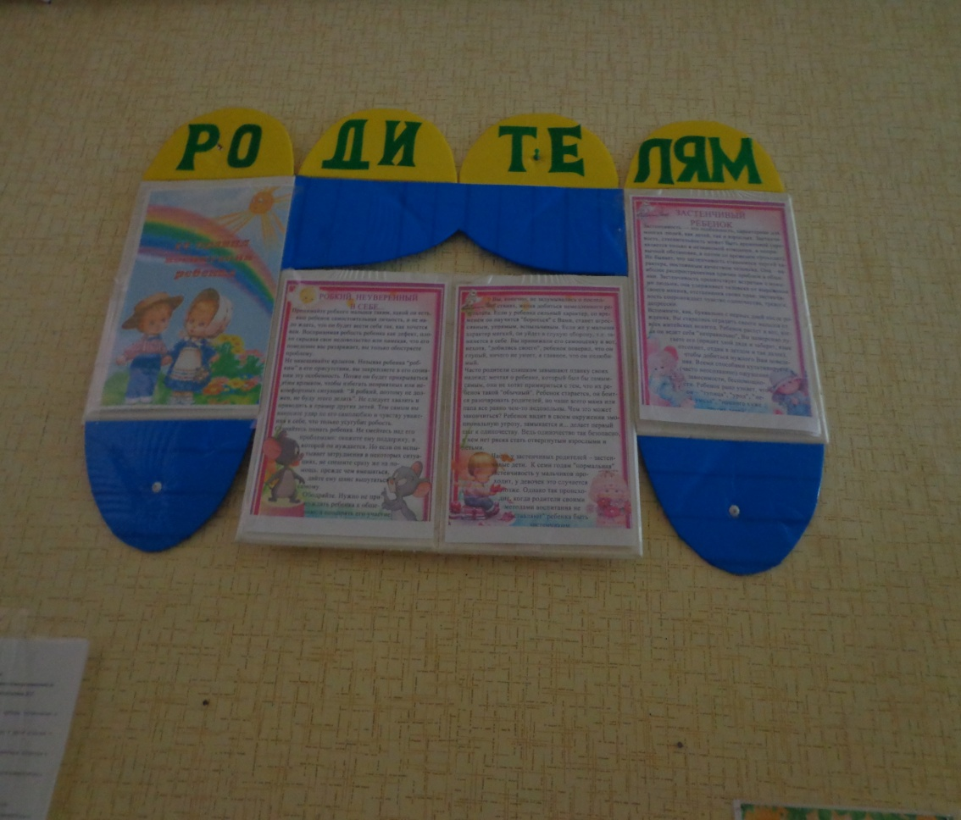
Работа с родителями

Slide 19
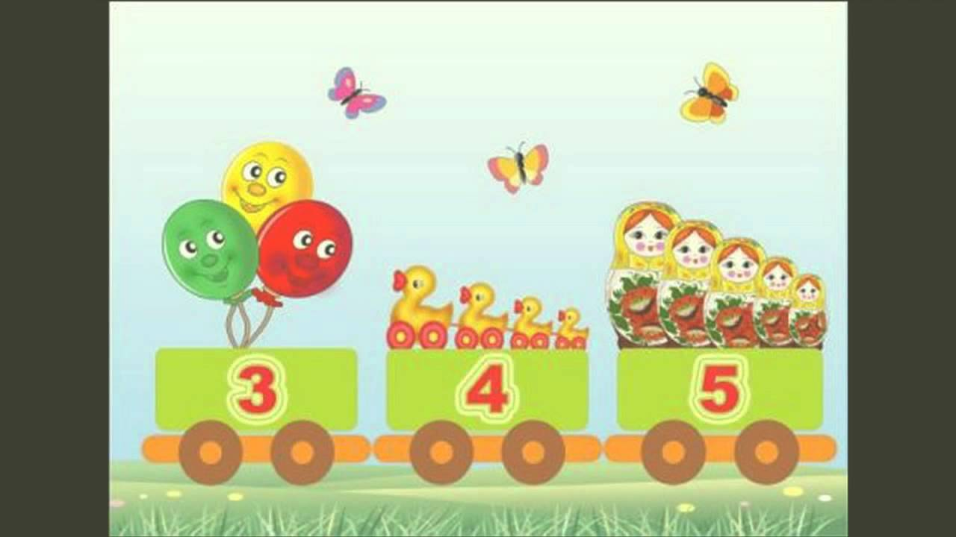
Использование сказок в системе математического развития у дошкольников считаю наиболее приемлемым, так как сам педагог имеет возможность самореализации и проявления творчества в работе в соответствии со своим профессиональным уровнем. Родители имеют возможность активно участвовать в значимом для них процессе математического развития своих детей.

Slide 20
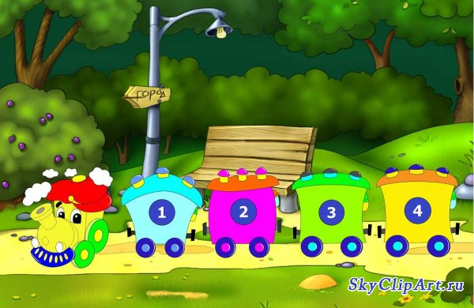
Я считаю, что:
- сказка положительно влияет на развитие математических способностей;
- комплексный подход с применением сказки даёт высокие результаты при обучении детей математике;
- с помощью сказки дети легче устанавливают временные и пространственные отношения, учатся порядковому и количественному счёту;
- сказка воспитывает любознательность, развивает памяти речь, учит импровизации.

Slide 21

Спасибо
за внимание!

